Slide 1

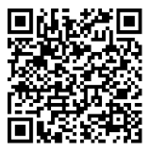
[野火]《FPGA Verilog开发实战指南》
第20讲
状态机
公众号
淘宝店铺

Slide 2
状态机
FPGA
视频教程
主讲内容
理论学习
实战演练
1.
2.

Slide 3
状态机
FPGA
视频教程
理论学习

Slide 4
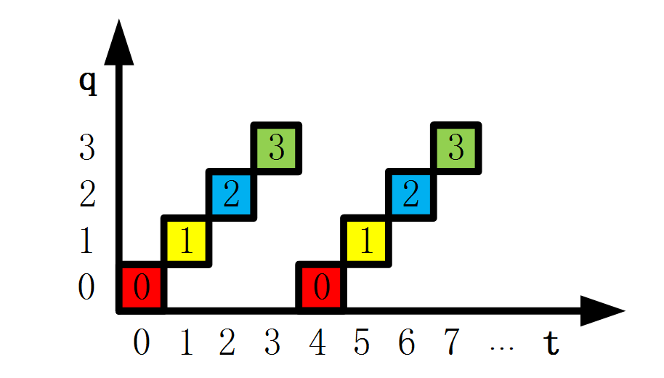
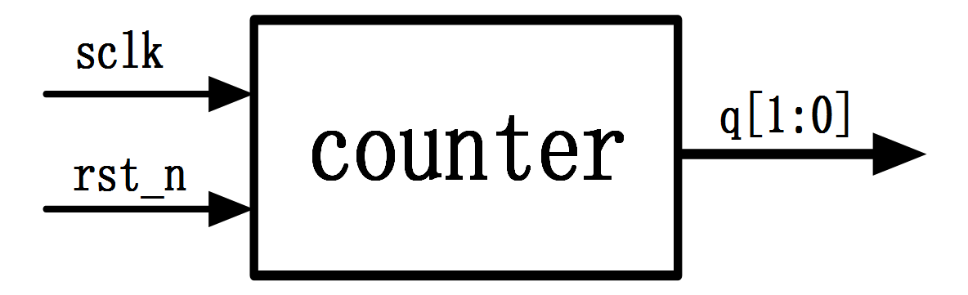
状态机
FPGA
视频教程
状态机
状态机简写为FSM（Finite State Machine），也称为同步有限状态机，我们一般简称为状态机。
分类：Moore型状态机、Mealy型状态机

Slide 5
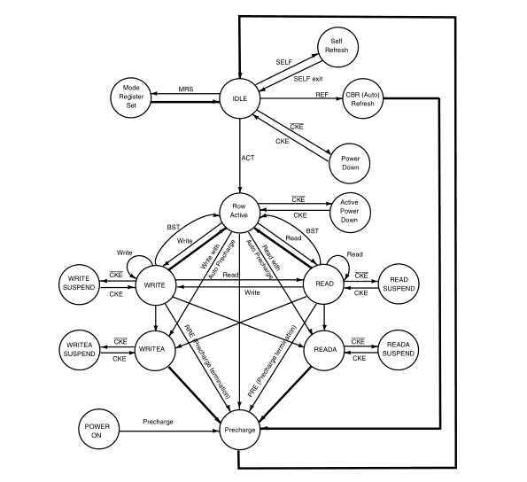
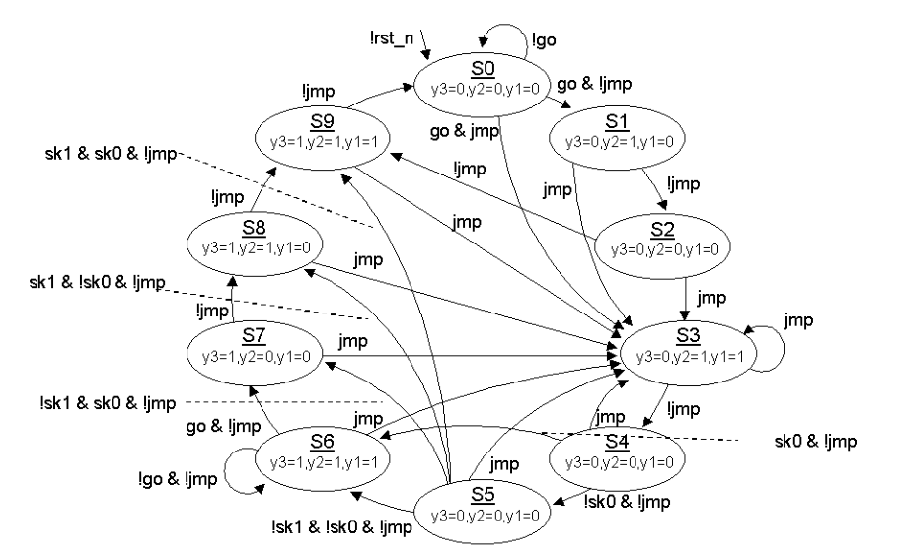
状态机
FPGA
视频教程

Slide 6
状态机
FPGA
视频教程
实战演练

Slide 7
[野火]《FPGA Verilog开发实战指南》
谢谢
公众号
淘宝店铺

